Slide 2
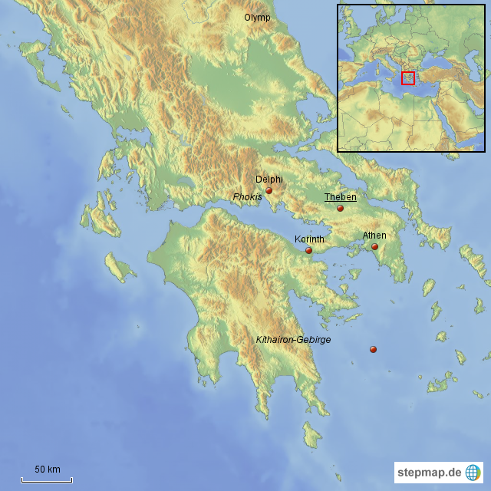
Entstehung der Gemeinde in Korinth
"Danach schied er von Athen und kam nach Korinth. 2 Und als er einen gewissen Juden fand, mit Namen Aquila, aus Pontus gebürtig, der kürzlich aus Italien gekommen war, und Priszilla, seine Frau (weil Klaudius befohlen hatte, dass alle Juden sich aus Rom entfernen sollten), ging er zu ihnen, 3 und weil er gleichen Handwerks war, blieb er bei ihnen und arbeitete; denn sie waren Zeltmacher von Beruf. 4 Er unterredete sich aber in der Synagoge an jedem Sabbat und überzeugte Juden und Griechen." (Apg 18,1-4)

Slide 3
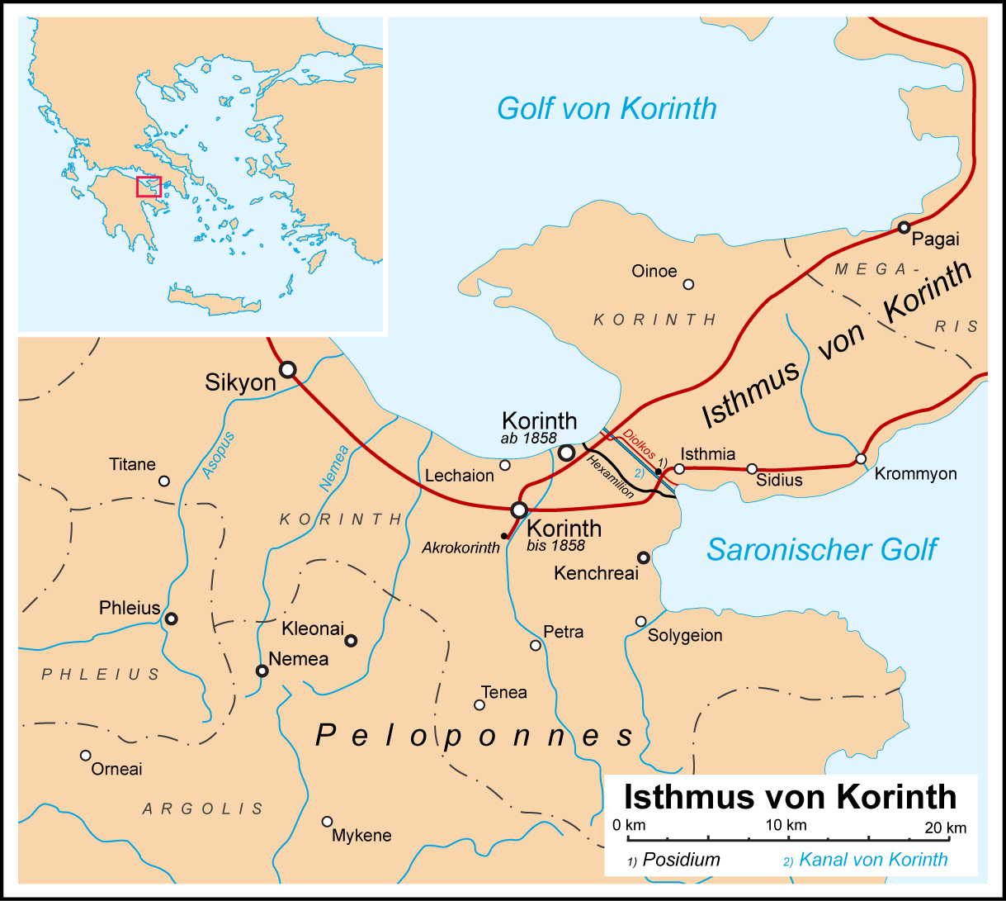

Slide 4
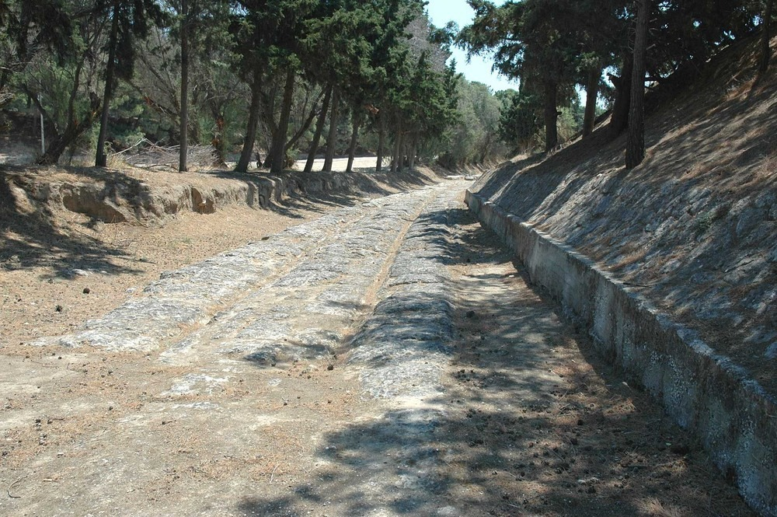

Slide 5
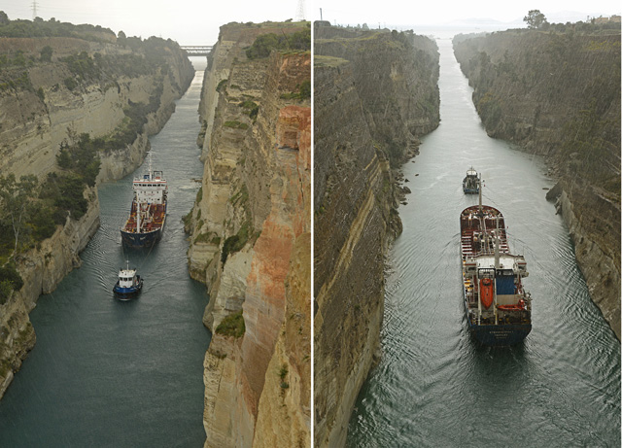

Slide 6
Entstehung der Gemeinde in Korinth
"Als aber sowohl Silas als auch Timotheus aus Mazedonien herabkamen, wurde Paulus hinsichtlich des Wortes gedrängt und bezeugte den Juden, dass Jesus der Christus sei. 6 Als sie aber widerstrebten und lästerten, schüttelte er die Kleider aus und sprach zu ihnen: Euer Blut komme auf euren Kopf! Ich bin rein; von jetzt an werde ich zu den Nationen gehen. 7 Und er ging von dort weg und kam in das Haus eines gewissen Mannes, mit Namen Justus, der Gott anbetete, dessen Haus an die Synagoge stieß. 8 Krispus aber, der Synagogenvorsteher, glaubte an den Herrn mit seinem ganzen Haus; und viele der Korinther, die hörten, glaubten und wurden getauft." (Apg 18,5-8)

Slide 7
Entstehung der Gemeinde in Korinth
"Der Herr aber sprach durch ein Gesicht in der Nacht zu Paulus: Fürchte dich nicht, sondern rede, und schweige nicht! 10 Denn ich bin mit dir, und niemand soll dich angreifen, um dir etwas Böses zu tun; denn ich habe ein großes Volk in dieser Stadt. 11 Er hielt sich aber ein Jahr und sechs Monate dort auf und lehrte unter ihnen das Wort Gottes." (Apg 18,9-11)
"Als aber Gallion Prokonsul von Achaja war, traten die Juden einmütig gegen Paulus auf und führten ihn vor den Richterstuhl" (Apg 18,12-18)

Slide 8
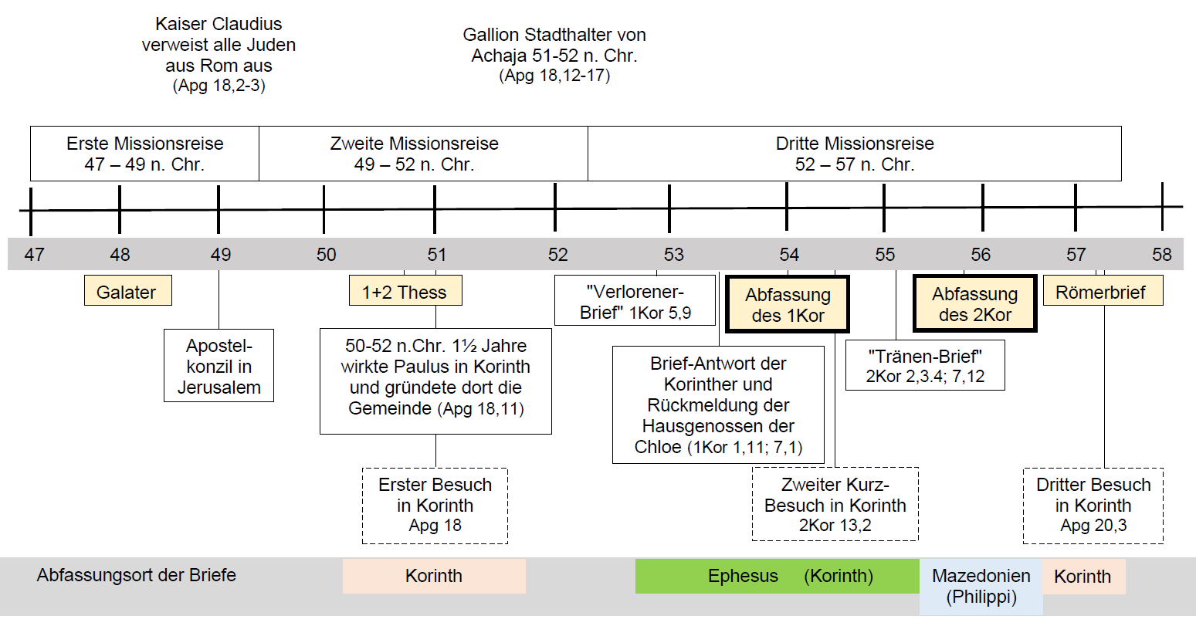

Slide 9
Thema des Briefes
Leben in der Gemeinde in Einheit und Liebe
"Denn einen anderen Grund kann niemand legen, außer dem, der gelegt ist, welcher ist Jesus Christus." (3,11)
Leben in der Gemeinde in Einheit und Liebe, ist nur durch den Heiligen Geist möglich!
"uns aber hat Gott es offenbart durch seinen Geist, denn der Geist erforscht alles, auch die Tiefen Gottes." (2,10)

Slide 10
L I E B E
(Liebe) (ist) (eine) (bewusste) (Entscheidung)
Auf was schaue ich, was ist mir wichtig?
Will ich die Prinzipien des Wortes Gottes in meinem Leben umsetzten?
Will ich das Wort Gottes als mein Ratgeber und meine Leitplanken nehmen?
Will ich mich nach dem Wort Gottes ausrichten?
EIN HEIT
L I E B E
JESUS CHRISTUS

Slide 11
Struktur / Aufbau
 | Probleme der Gemeinde
 | Kapitel 1 - 6
 | Spaltungen | Missstände
Einleitung und Danksagung (1,1 – 9) | Mahnung zur Einheit (1,10 - 17) Kreuz als Gottes Weisheit (1,18 - 31) Predigt in Weisheit (2,1 - 5) Erkenntnis der Weisheit durch den Heiligen Geist (2,6 - 16) Dienst in der Weisheit (3,1 - 4,21) | Fall von grober Unzucht – Aufforderung zum Ausschluss (5,1 - 13) Rechtsstreitigkeiten (6,1 - 11) Warnung vor Hurerei (6,12 - 20)
Problem | Fehlende Einheit in der Gemeinde
Schlüssel | "Ich ermahne euch aber, ihr Brüder, …" (1,10)

Slide 12
Struktur / Aufbau
 | Fragen der Gemeinde
 | Kapitel 7 - 16
 | Persönliche Probleme | Gottesdienstliche Probleme
 | Ehe und Ehelosigkeit (7,1 - 9) Ehescheidung (7,10 - 16) In der Berufung bleiben (7,17 - 24) Unverheiratete (7,25 - 38) Witwen (7,39 - 40) Götzenopferfleisch: Freiheit u. Rücksichtnahme auf die Schwachen (8,1 - 13) Freiwilliger Verzicht auf Rechte (9,1 - 27) Warnung vor Götzendienst (10,1 - 33) | Stellung von Mann und Frau (11,1 - 16) Abendmahl (11,17 - 34) Geistesgaben (12 – 14,33) Frauen in der Gemeinde (14,34 - 40) Auferstehung (15,1 - 58) Sammlung (16,1 - 4) | Briefschluss (16,10 – 24)
Problem | Fehlende Liebe in der Gemeinde
Schlüssel | "Was aber das betrifft, wovon ihr mir geschrieben habt, …" (7,1)

Slide 13
Menschen in der Gemeinde
Die Mehrzahl der Gemeindeglieder waren Nichtjuden
Daneben gab es auch Judenchristen wie der Synagogenvorsteher Krispus (Apg 18,8).
Der grösste Teil der Gemeinde gehörte zu den unterprivilegierten Schichten der Gesellschaft und sozial Schwachen (1Kor 1,26). Dazu zählten vor allem die Sklaven (1Kor 7,21). Die Konflikte beim Abendmahl lassen auf ein starkes Wohlstandsgefälle schliessen (1Kor 11,22b).
Einige Gemeindeglieder waren Angehörige der Oberschicht: Gajus, der ein Haus besass, dass er der Gemeinde als Versammlungsort zur Verfügung stellte (Röm 16,23); Erastus, der Stadtkämmerer (Röm 16,23), der zum "Ädilen" (Stadtrat) befördert wurde.
Menschen mit "korinthischer" Vergangenheit

Slide 14
Einleitung und Danksagung | 1,1-9
"Paulus, berufener Apostel Christi Jesu durch Gottes Willen, und Sosthenes, der Bruder, 2 der Versammlung Gottes, die in Korinth ist, den Geheiligten in Christus Jesus, den berufenen Heiligen, samt allen, die an jedem Ort den Namen unseres Herrn Jesus Christus anrufen, ihres und unseres Herrn. 3 Gnade euch und Friede von Gott, unserem Vater, und dem Herrn Jesus Christus!" (1,1-3)

Slide 15
Einleitung und Danksagung | 1,1-9
"Ich danke meinem Gott allezeit euretwegen für die Gnade Gottes, die euch gegeben ist in Christus Jesus, 5 dass ihr in ihm in allem reich gemacht worden seid, in allem Wort und aller Erkenntnis, 6 wie das Zeugnis des Christus unter euch befestigt worden ist, 7 so dass ihr an keiner Gnadengabe Mangel habt, indem ihr die Offenbarung unseres Herrn Jesus Christus erwartet, 8 der euch auch befestigen wird bis ans Ende, dass ihr untadelig seid an dem Tag unseres Herrn Jesus Christus. 9 Gott ist treu, durch den ihr berufen worden seid in die Gemeinschaft seines Sohnes Jesus Christus, unseres Herrn." (1,4-9)
Gebet

Slide 16
Die Berufung des Gläubigen
Berufen zu einem heiligen Leben | 1,1-9
Von Gott abgesondert | 1,1-3
"Paulus, berufener Apostel Christi Jesu durch Gottes Willen, und Sosthenes, der Bruder, 2 der Versammlung Gottes, die in Korinth ist, den Geheiligten in Christus Jesus, den berufenen Heiligen, samt allen, die an jedem Ort den Namen unseres Herrn Jesus Christus anrufen, ihres und unseres Herrn. 3 Gnade euch und Friede von Gott, unserem Vater, und dem Herrn Jesus Christus!" (1-3)

Slide 17
Die Berufung des Gläubigen
Berufen zu einem heiligen Leben | 1,1-9
Von Gott reich gemacht | 1,4-6
"Ich danke meinem Gott allezeit euretwegen für die Gnade Gottes, die euch gegeben ist in Christus Jesus, 5 dass ihr in ihm in allem reich gemacht worden seid, in allem Wort und aller Erkenntnis, 6 wie das Zeugnis des Christus unter euch befestigt worden ist," (1,4-6)

Slide 18
Die Berufung des Gläubigen
Berufen zu einem heiligen Leben | 1,1-9
Erwartung auf die Wiederkunft Jesu | 1,7
"so dass ihr an keiner Gnadengabe Mangel habt, indem ihr die Offenbarung unseres Herrn Jesus Christus erwartet," (1,7)

Slide 19
Die Berufung des Gläubigen
Berufen zu einem heiligen Leben | 1,1-9
Vertrauen auf Gottes Treue | 1,8-9
"der euch auch befestigen wird bis ans Ende, dass ihr untadelig seid an dem Tag unseres Herrn Jesus Christus. 9 Gott ist treu, durch den ihr berufen worden seid in die Gemeinschaft seines Sohnes Jesus Christus, unseres Herrn." (1,8-9)

Slide 20
Die Berufung des Gläubigen
Berufen in die Gemeinschaft der Gläubigen | 1,10-25
Ist der Christus zerteilt | 1,10-13
"Ich ermahne euch aber, Brüder, durch den Namen unseres Herrn Jesus Christus, dass ihr alle dasselbe redet und nicht Spaltungen unter euch seien, sondern dass ihr in demselben Sinn und in derselben Meinung vollendet seiet. 11 Denn es ist mir über euch berichtet worden, meine Brüder, durch die Hausgenossen der Chloe, dass Streitigkeiten unter euch sind. 12 Ich sage aber dies, dass jeder von euch sagt: Ich bin des Paulus, ich aber des Apollos, ich aber des Kephas, ich aber des Christus. 13 Ist der Christus zerteilt? Ist etwa Paulus für euch gekreuzigt, oder seid ihr auf den Namen des Paulus getauft worden?" (10-13)

Slide 21
Die Berufung des Gläubigen
Berufen in die Gemeinschaft der Gläubigen | 1,10-25
Ist der Christus zerteilt | 1,10-13
Seid ihr auf den Namen des Paulus getauft worden | 1,13.14-17
Ist Paulus für euch gekreuzigt worden | 1,13.18-25

Slide 22
"Denn weil ja in der Weisheit Gottes die Welt durch die Weisheit Gott nicht erkannte, so gefiel es Gott wohl, durch die Torheit der Predigt die Glaubenden zu erretten; 22 weil ja sowohl Juden Zeichen fordern als auch Griechen Weisheit suchen; 23 wir aber predigen Christus als gekreuzigt, den Juden ein Anstoß und den Nationen eine Torheit; 24 den Berufenen selbst aber, sowohl Juden als auch Griechen, Christus, Gottes Kraft und Gottes Weisheit; 25 denn das Törichte Gottes ist weiser als die Menschen, und das Schwache Gottes ist stärker als die Menschen." (1,21-25)

Slide 23
Die Berufung des Gläubigen
Berufen Gott zu verherrlichen | 1,26-31
Was sie früher waren | 1,26
"Denn seht eure Berufung, Brüder, dass es nicht viele Weise nach dem Fleisch, nicht viele Mächtige, nicht viele Edle sind;" (1,26)

Slide 24
Die Berufung des Gläubigen
Berufen Gott zu verherrlichen | 1,26-31
Warum hat sie Gott berufen | 1,27-29
"sondern das Törichte der Welt hat Gott auserwählt, damit er die Weisen zuschanden mache; und das Schwache der Welt hat Gott auserwählt, damit er das Starke zuschanden mache; 28 und das Unedle der Welt und das Verachtete hat Gott auserwählt und das, was nicht ist, damit er das, was ist, zunichtemache, 29 damit sich vor Gott kein Fleisch rühme." (1,27-29)

Slide 25
Die Berufung des Gläubigen
Berufen Gott zu verherrlichen | 1,26-31
Was sie in Christus haben | 1,30-31
"Aus ihm aber seid ihr in Christus Jesus, der uns geworden ist Weisheit von Gott und Gerechtigkeit und Heiligkeit und Erlösung; damit, wie geschrieben steht: „Wer sich rühmt, der rühme sich des Herrn.“" (1,30-31)
Wir sind gerechtfertigt vor Gott, durch Jesus Christus
Darum sollen wir dem HERRN dienen und abgesondert leben
Weil wir durch Sein Erlösungswerk befreit wurden

Slide 26
Die Berufung des Gläubigen
Berufen zu einem heiligen Leben
- sie richteten sich nach den Normen der Welt
Berufen in die Gemeinschaft der Gläubigen
- sie richteten sich nach menschlichen Leitern
Berufen den HERRN zu verherrlichen
- sie waren selbstgefällig und prahlten mit Menschen
Wir sind berufen zur Heiligkeit, zur Gemeinschaft und zur Verherrlichung Gottes!

